Slide 1

연구/개발팀 PHP 시작하기
정 승 훈 차장

Slide 2
개요
PHP
대표적인 서버 사이드 스크립트 언어로 전 세계 수많은 웹 시스템의 기반이 되는 언어이다. 비슷한 언어로는 ASP, JSP 등이 있다. C-like 문법을 사용하여, 소규모 웹 페이지 제작 시 기본적으로 웹 관련 함수들이 많아 날코딩이 빠르다는 점에서 사용자가 많다.
1995년 라스무스 러돌프가 처음 공개했고, 지금은 The PHP Group 이라는 단체에서 개발 및 관리를 맡고 있다.
PHP라는 이름은 원래 Personal Home Page Tools였는데, 지금은 PHP – Hypertext Preprocessor의 재귀 약자를 사용하고 있다.
워드프레스, 미디어위키 등의 많은 애플리케이션이 PHP로 짜여 있다. 의외로 웹서핑을 해보면 쓰이는 곳이 많다. 우리나라 한정으로 높은 점유율을 차지한 XpressEngine과 라이믹스, 영카트는 PHP로 제작됐다. 그리고 우리나라 중소 쇼핑몰과 웹 호스팅의 대다수가 PHP 거나 PHP 기반 CMS 들이다. 그만큼 많이 쓰인다는 뜻.

Slide 3
PHP 특징
단점
전체적으로 잘 설계된 언어는 결코 아니다. 예를 들어 내장 함수나 인자 이름 규칙에 일관성이 부족하다. 이는 PHP를 만든 rasmus가 필요할 때마다 기능을 만들었는데 C언어 함수들을 보고 만들었고 이후 추가하면서 이름 규칙이 바뀌었기 때문이다. 이것 때문에 과거에는 많이 까였다. 7.0 이후에는 계속 버전업되면서 바뀐 이름 규칙에 맞게 수정한 함수 이름을 새로 지원하는 등 점차 나아지는 추세다.
PHP는 7.4까지 정의되지 않은 변수(undefined)를 사용 할 수 있었다. [PHP] 정의되지 않은 변수를 var_dump에 넣으면 결과값으로 null을 뱉어내는 것은 물론, 느슨한 ==가 아닌 ===를 쓰더라도 같다는 결과가 나온다. 이를 확인하려면 get_defined_vars 함수(지역 변수) 또는 $GLOBALS 변수(전역 변수) 등을 통해 선언된 변수의 목록 배열을 얻어온 다음, 그 배열에 변수가 포함되어 있는지를 확인 하여야 한다. 그러나 null과 구분하지 않는 특성을 이용해 보통은 isset함수로 체크한다.

Slide 4
PHP 특징
단점
단일 프로세스 단일 쓰레드 FastCGI를 쓰게되면 Node.js처럼 응답을 즉시 하지 않아도 되는 런타임 환경의 서버에 curl, sleep, 응답없음 등이 발생하면 php-cgi 프로세스가 블로킹 된다.
아예 PHP 프로세스 전라인이 멈춰버리게 되어 서버 정지가 발생하는 단점이 있다. 여기에 더해서 FastCGI 연결은 소켓 통신에 의존하는데 프로세스 하나당 아이피:포트 하나만 매핑 가능 하게 되어있으므로 포트 대역은 기껏 해봐야 65535개 인데 시스템 포트 1024개를 제외하면 동접자 6만 언저리가 한계이므로 한도를 초과하면 웹사이트가 터지게 된다.
대안으로 로드 벨런싱과 후술하는 복수의 프로세스를 사용하면 된다.

Slide 5
PHP 특징
구동 방식
PHP는 스크립트 언어인데 인터프리터가 소스 코드를 매번 일일이 해석해서 실행하는 방식이라 아무래도 퍼포먼스에 한계가 있었다. 그래서 PHP 소스코드를 최대한 그대로 재활용하되 컴파일링을 통해 퍼포먼스를 향상시키는 소프트웨어들이 몇 개 개발돼 왔다.
페이스북은 자사 서비스를 개발하다가 PHP의 퍼포먼스 문제를 해소하기 위해 오픈 소스로 HipHop for PHP와 HipHop Virtual Machine(HHVM)을 개발했다. 전자는 PHP 코드를 C++ 코드로 변환한 뒤 컴파일하는 방식이고, 후자는 Java와 비슷하게 JIT 컴파일링을 하는 방식이다. 현재 HipHop for PHP는 개발을 중단하고 HHVM만 개발하여 내놓고 있다. 참고로 페이스북은 HHVM을 개발하면서 hack이라는 프로그래밍 언어도 만들었는데, HHVM에서 hack 언어로 작성된 코드도 실행할 수 있다.
그런데 PHP 7에는 컴파일러와 파서를 분리하고 AST파서를 도입하는 등 HHVM의 강점인 속도를 따라잡아 HHVM을 위협하고 있다. 2020년 말에 출시될 PHP 8부터는 JIT 컴파일을 도입하여 HHVM의 성능을 뛰어넘는다.

Slide 6
PHP 개발 환경
PHP 설정
환경 변수 등록
C:\php-8.2.0-nts-Win32-vs16-x64
php.ini
display_errors = On
opcache.enable = 0
C:\Bitnami\wampstack-7.4.11-0\apache2\logs\error.log
[XDebug]
xdebug.remote_enable = 1
xdebug.remote_autostart = 1

Slide 7
PHP 개발 환경
VS Code Settings
settings.json
"[php]": {
"editor.formatOnSave": true,
"editor.defaultFormatter": "DEVSENSE.phptools-vscode"
},
"php.validate.executablePath": "C:\\php-8.2.0-nts-Win32-vs16-x64\\php.exe",
"php.validate.run": "onType",
"php.validate.enable": true,

Slide 8
PHP 개발 환경
VS Code Extensions
PHP
PHP Tools for VS Code is a full development integration for the PHP language. The features are provided respecting conventions, stability, simple use, and performance. Please see the product page for more details on devsense.com.
All-in-One PHP support - PHP Tools. IntelliSense, Debug, Formatter, Code Lenses, Code Fixes, Linting, Refactoring, PHPUnit Tests, Web Server, and more.

Slide 9
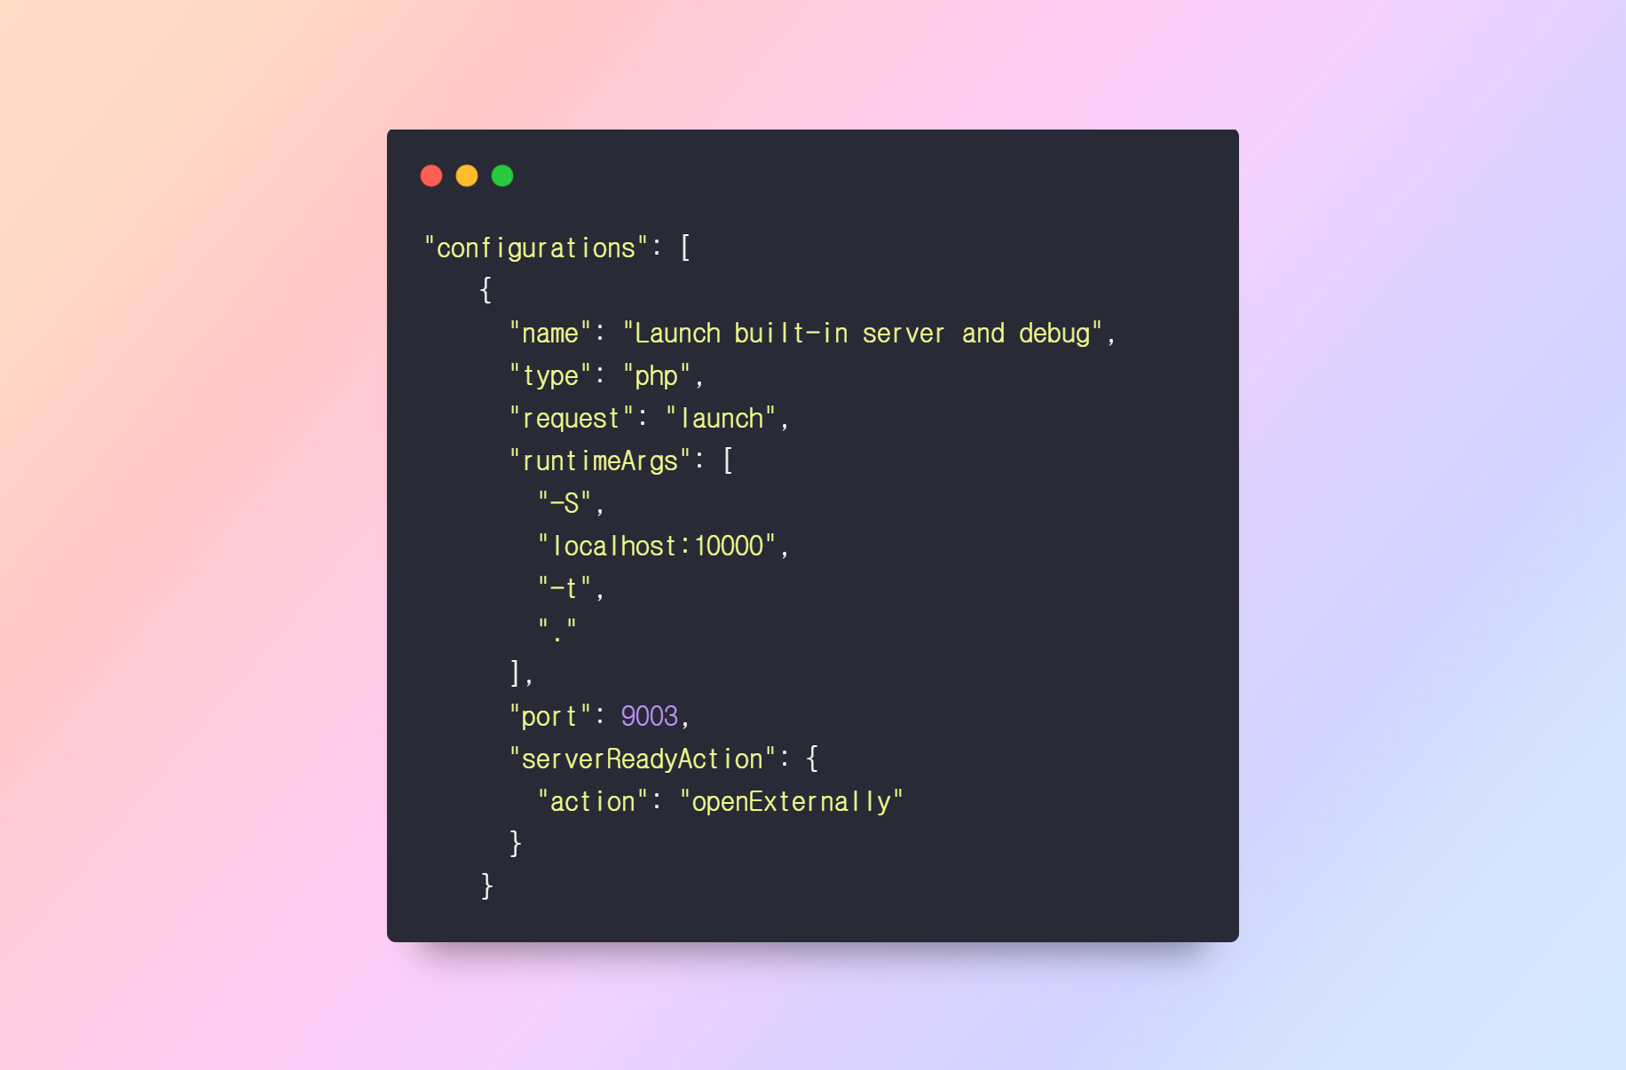
PHP 개발 환경
VS Code Extension
Debug
Launch built-in server and debug
F5
http://localhost:10000

